Slide 1
‘KOSTA 과정 프로젝트 실습에서의 ESSENCE 활용방안’
템플릿

Slide 2
Ⅱ. 실습 주제별 작성
1. 마일스톤 정의
알파상태 배열하기 마일스톤 정하기 | Customer |  | Solution |  | Endeavour
 | 이해관계자 | 기회 | 요구사항 | 소프트웨어시스템 | 팀 | 작업방식 | 작업
요구사항 정의
분석
설계
개발
이행
식별
기회 식별
개념정의
아키텍처 선정
팀요건 정의
원칙수립
과업확정
작업 참여
솔루션 필요성 확인
범위정의
아키텍처 검증
팀 구성
작업 참여
솔루션가치확인
범위정의
팀 빌딩
작업방식확정
과업확정
요건정의
작업 참여
작업방식확정
작업진행
작업 참여
솔루션 개발
요건 구현
작업수행
전체적용
작업시작
반복
시범적용
작업진행
작업방식화
내제화
사용가능
작업종료
운영
운영종료

Slide 3
Ⅱ. 실습 주제별 작성
2. 마일스톤(단계)별 수행계획 수립
마일스톤(단계) | 세부 설명, 활동, 기법
요구사항 정의 | 린 캔버스, 제안서 유즈케이스 사용자 요구사항 정의서 코드 정의서 일정 관리
분석 | 요구사항 정의서 일정관리
설계 | ERD(논리모델) 스토리보드
개발 | 1. 객체 모델(클래스다이어그램) 2. ERD(물리모델)
이행 | 프로젝트 완료 보고서(향후 보완 및 개선) 운영 메뉴얼

Slide 4
Ⅱ. 실습 주제별 작성
2. 마일스톤(발주) 수행계획 수립
마일스톤(단계) | 알파 | 처음 알파상태 | 목표 알파상태 | 세부 설명 활동 기법(산출물)
요구사항 정의 | 이해관계자 |  | 식별, 작업참여
 | 기회 |  | 기회식별, 솔루션 필요성 확인 | 린 캔버스, 제안서
 | 요구사항 |  | 개념정의, 범위정의 | 유즈케이스
 | 소프트웨어 시스템 |  | 아키텍쳐 선정, 아키텍쳐 검증 | 시스템 요구사항 정의서
 | 팀 |  | 팀 요건 정의, 팀 구성
 | 작업방식 |  | 원칙 수립 | 코드 정의서, 시스템 요구사항 정의서
 | 작업 |  | 과업 확정 | 간트 차트

Slide 5
Ⅱ. 실습 주제별 작성
2. 마일스톤(셋업) 수행계획 수립
마일스톤(단계) | 알파 | 처음 알파상태 | 목표 알파상태 | 세부 설명 활동 기법(산출물)
분석 | 이해관계자 |  | 작업참여, 배포기준 합의
 | 기회 |  | 솔루션 가치 확인, 솔루션 타당성 검증 | 제안서
 | 요구사항 |  | 범위 정의, 요건 정의 | 유즈케이스, 요구사항 정의서
 | 소프트웨어 시스템
 | 팀 |  | 팀 빌딩 | 일정 관리, 시스템 요구사항 정의서
 | 작업방식 |  | 작업방식 확정
 | 작업 |  | 과업 확정 | 간트 차트

Slide 6
Ⅱ. 실습 주제별 작성
2. 마일스톤(요구분석) 수행계획 수립
마일스톤(단계) | 알파 | 처음 알파상태 | 목표 알파상태 | 세부 설명 활동 기법(산출물)
설계 | 이해관계자 |  | 작업 참여
 | 기회
 | 요구사항 |  | 요건 합의
 | 소프트웨어 시스템
 | 팀
 | 작업방식 |  | 작업방식 확정 | ERD, 스토리보드
 | 작업 |  | 작업 진행 | 일정관리

Slide 7
Ⅱ. 실습 주제별 작성
2. 마일스톤(구현) 수행계획 수립
마일스톤(단계) | 알파 | 처음 알파상태 | 목표 알파상태 | 세부 설명 활동 기법(산출물)
개발 | 이해관계자 |  | 작업 참여
 | 기회 |  | 솔루션 개발
 | 요구사항 |  | 요건 구현
 | 소프트웨어 시스템
 | 팀 |  | 작업 수행
 | 작업방식 |  | 시범 적용, 전체 적용, 작업 방식 내재화 | 객체 모델(클래스다이어그램) ERD(물리모델)
 | 작업 |  | 작업 시작, 작업 진행 | 테스트 문서

Slide 8
Ⅱ. 실습 주제별 작성
2. 마일스톤(종료) 수행계획 수립
마일스톤(단계) | 알파 | 처음 알파상태 | 목표 알파상태 | 세부 설명 활동 기법(산출물)
이행 | 이해관계자 |  | 배포 합의, 사용 만족
 | 기회 |  | 이익 발생
 | 요구사항
 | 소프트웨어 시스템 |  | 사용가능, 배포준비, 운영, 운영 종료 | 운영 메뉴얼
 | 팀
 | 작업방식
 | 작업 |  | 작업 종료 | 프로젝트 완료 보고서

Slide 9
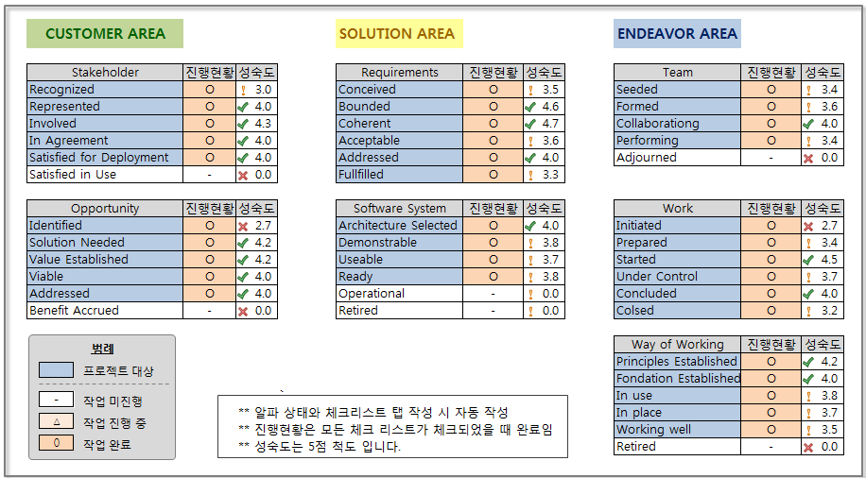
Ⅱ. 실습 주제별 작성
3. 진행(종료) 상태 점검 – 사용만족,이익발생,운영,운영종료,팀해산,사용종료를 제외한 5점을 준 상태 예시

